Slide 1
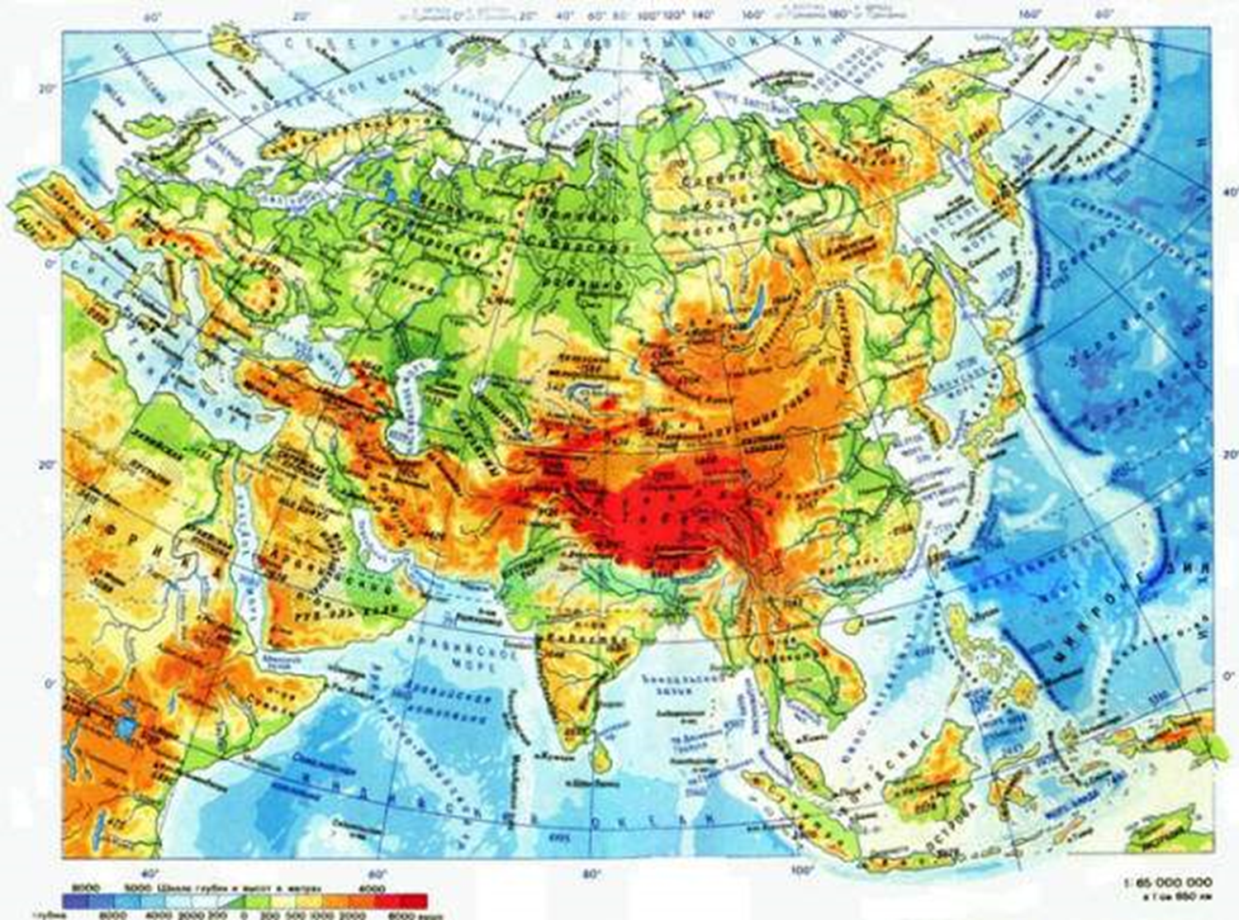
Евразияның физикалық-географиялық жағдайы

Slide 2
Сабақтың мақсаты:
Жер жүзі халқының жартысынан астамы тұратын жердегі ең зор құрлық массиві - Евразия материгінің физикалық-географиялық ерекшеліктері мен табиғатының қалыптасуындағы негізгі кезеңдерді анықтау.

Slide 3
Қарастыратын сұрақтар:
1.Евразия құрлығының географиялық орны.
2.Материктің шеткі нүктелері
3.Евразияның жағалауларындағы мұхиттар мен теңіздер.
4.Табиғатының қалыптасуындағы негізгі кезеңдер
Тақырып бойынша негізгі ұғымдар:
құрлық массиві, архипелаг, шың, мүйіс, орография.

Slide 4
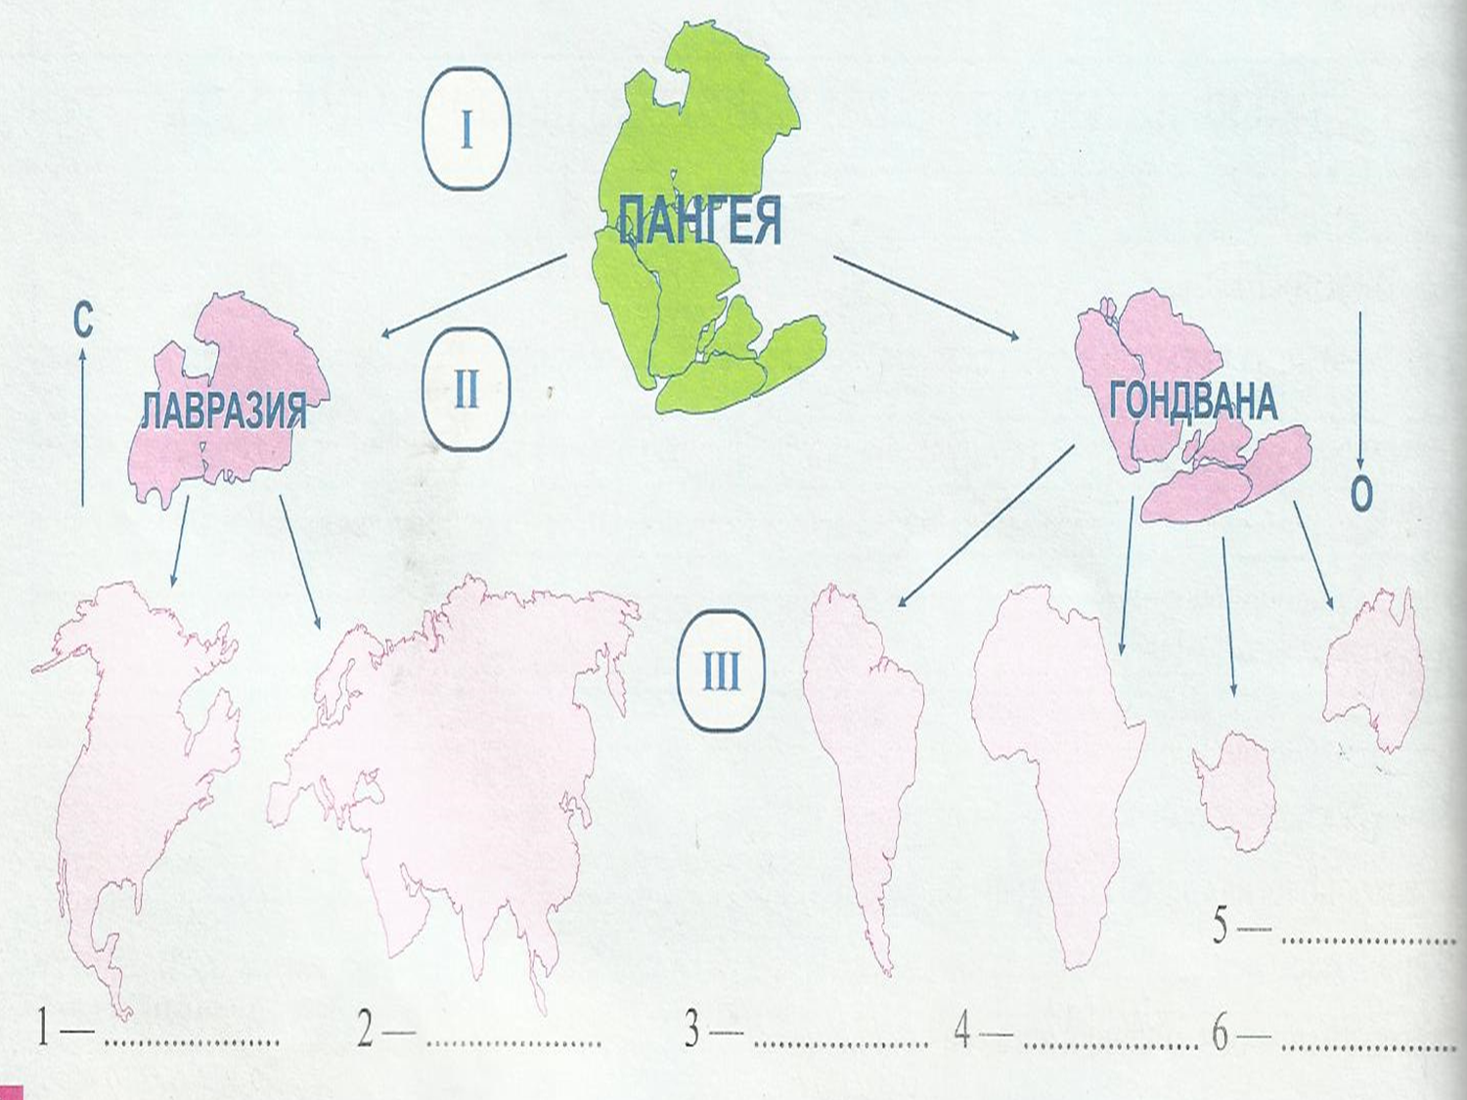

Slide 5
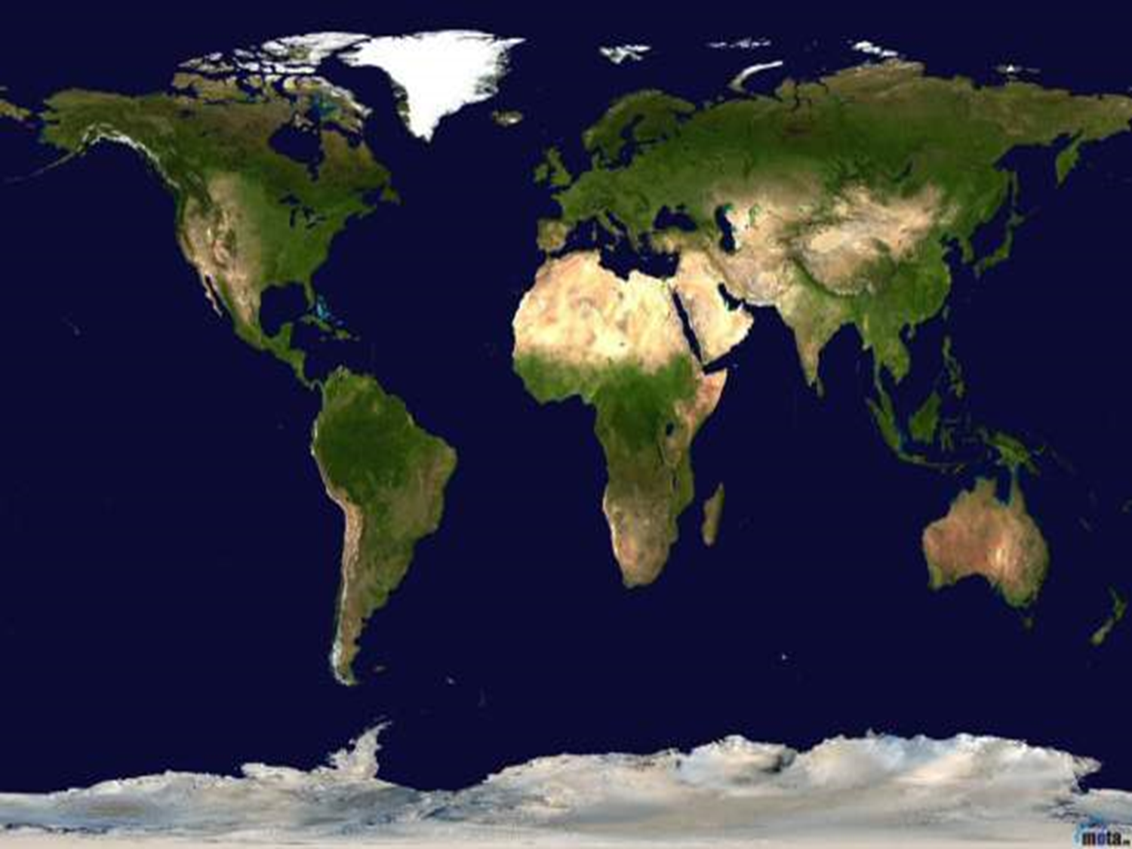

Slide 6
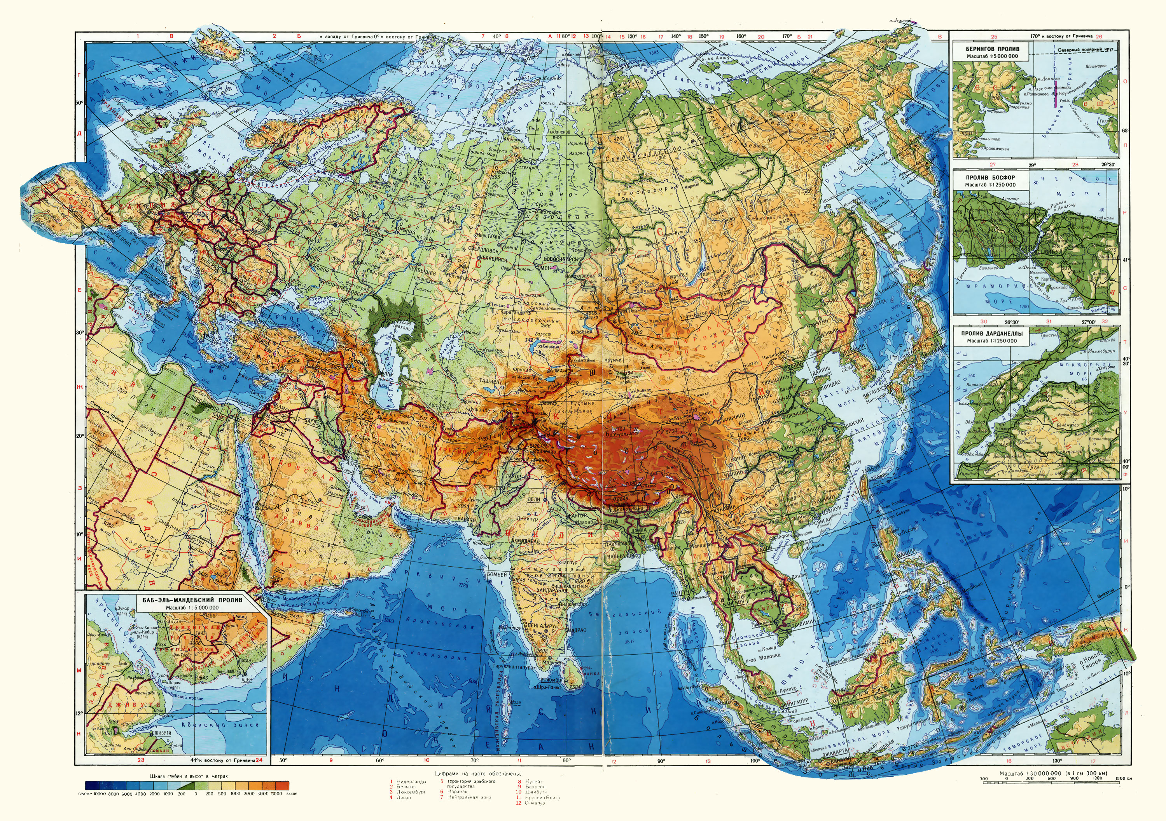
Жер жүзі халқының жартысынан астамы тұратын жердегі ең зор құрлық массиві - Евразия материгі экватор мен 77° с. е. аралығында орналасқан, оны төрт мұхит - Солтустік Мұзды, Атлант, Тынык және Үнді мұхиттары шайып жатады.

Slide 7
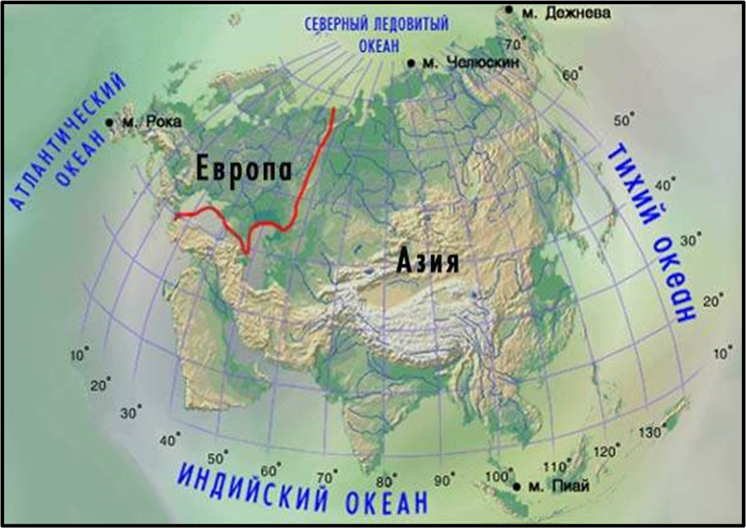
Материктің шеткі нүктелері - Челюскин мүйісі (77°43' с. е.), Пиай мүйісі (1°1б' с. е), Рока мүйісі (9°34' б. б.), Дежнев мүйісі (169040'б. б). Ол солтүстіктен оңтүстікке 8 мың км, батыстан шығысқа 16 мың км-ге дейін созылады. Евразияға қосылатын кейбір аралдар материктен едәуір қашықтықта жатыр. Шпицберген, Франц-Иосиф жері және Солтүстік Жер 80° с. е. сыртына шыққан, Малая архипелага аралдары оңтүстік жарты шардағы 11° с. е. дейін созыл-ған. Атлант мұхитындағы Азор аралдары 28° б. б. жатыр. Аралдардың ауданы—2,75 млн. км2, аралдарымен қоса алғанда Евразияның ауданы —53,4 млн, қм2. Материктің зор көлемді болуы оның табиғат жағдайларының өте күрделілігін және әр түрлілігін анықтайды. Евразия жерінде дүниенің екі бөлігі - Европа мен Азия жатыр.

Slide 8
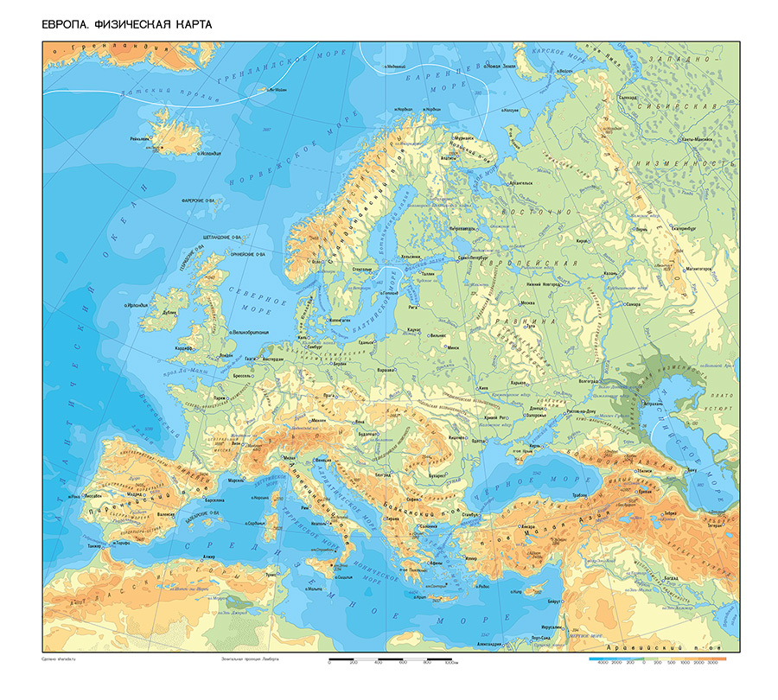
Европа
Европа-ауданы 10 500 000 км.кв. 675 млн. Адам. Жер шарының 9,5 % Аралдар ауданы-730 000км.кв. Ең биік нүктесі-Эльбрус шыңы-5642м Ең төменгі жері (-28м)-Каспи теңізі деңгейінде. Солтүстік - Нордкин мүйісі, оңтүстік - Маррокка мүйісі Батыс- Рока мүйісі.

Slide 9
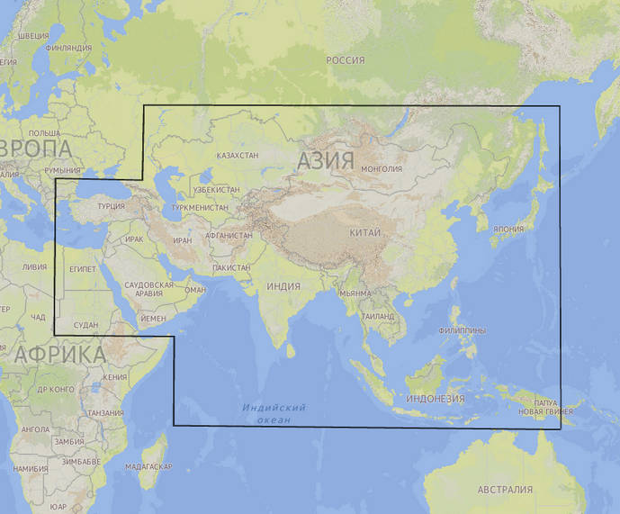
Азия
Азия. Ауданы-44 400 000 км.кв. аралдарының ауданы- 2 000 000 км.кв. ең биік нүктесі- Эверест-8 848м, ең төменгі жері- Өлі теңізі -402м Солтүстігі- Челюскин мүйісі- 770.43с.е Оңтүстігі- Пиай мүйісі-10 1с.е Шығысы- Дежнева мүйісі-169040б.б Батысы- Баба мүйісі (Кіші Азия түбегі)- 210 б.б.

Slide 10
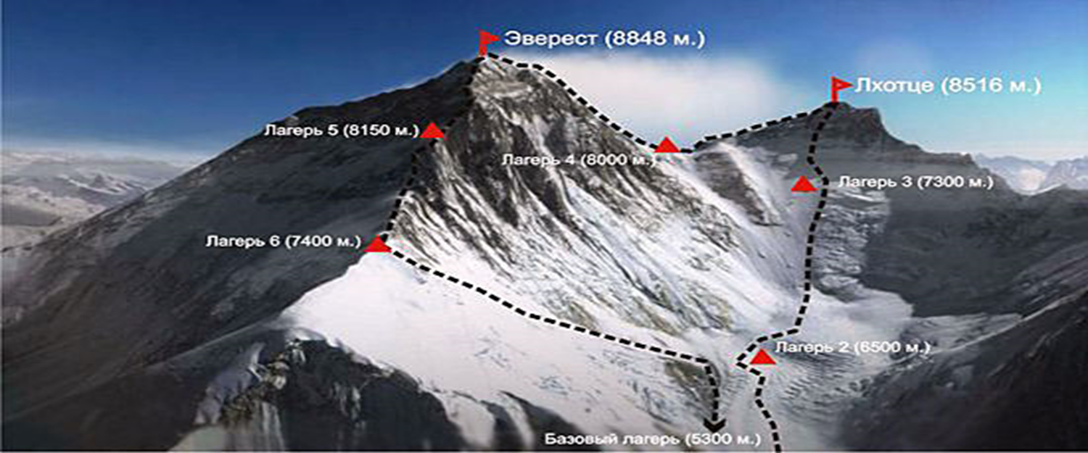

Slide 13
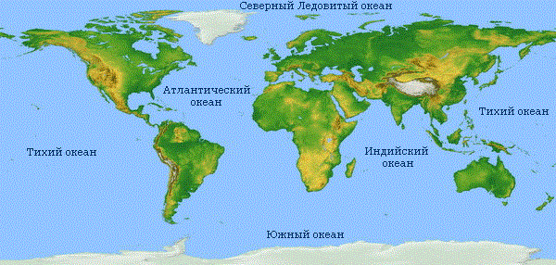
ЕВРАЗИЯНЫҢ ЖАҒАЛАУЛАРЫНДАҒЫ МҰХИТТАР

Slide 14
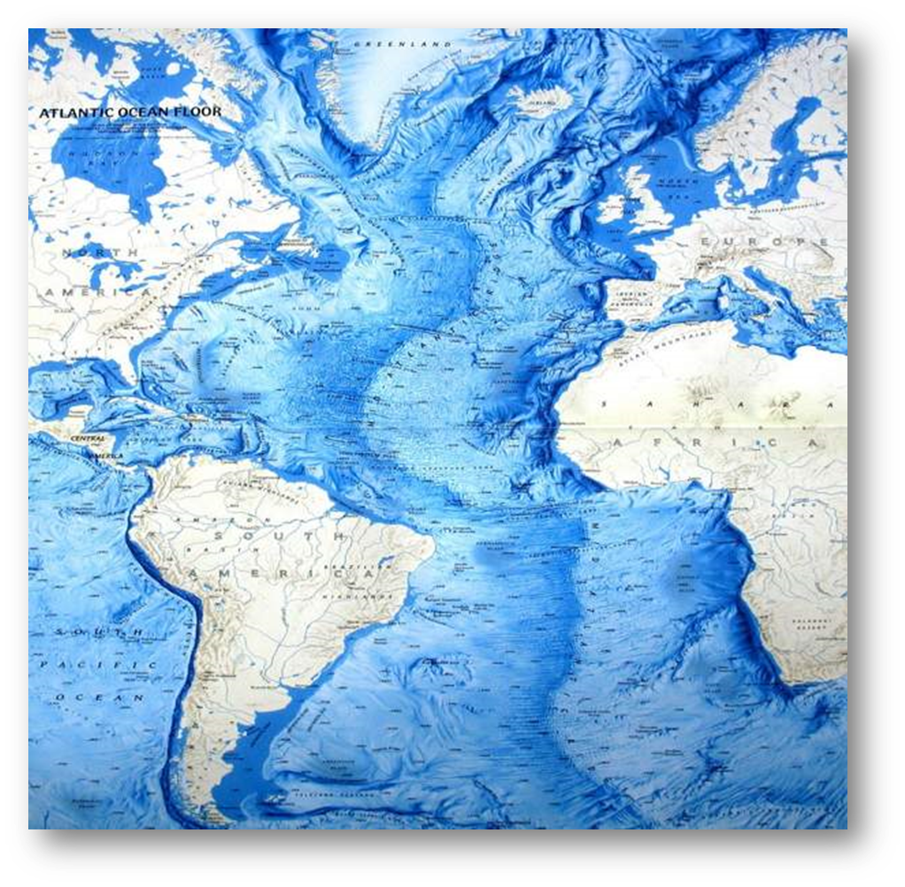
Атлант мұхиты

Slide 15
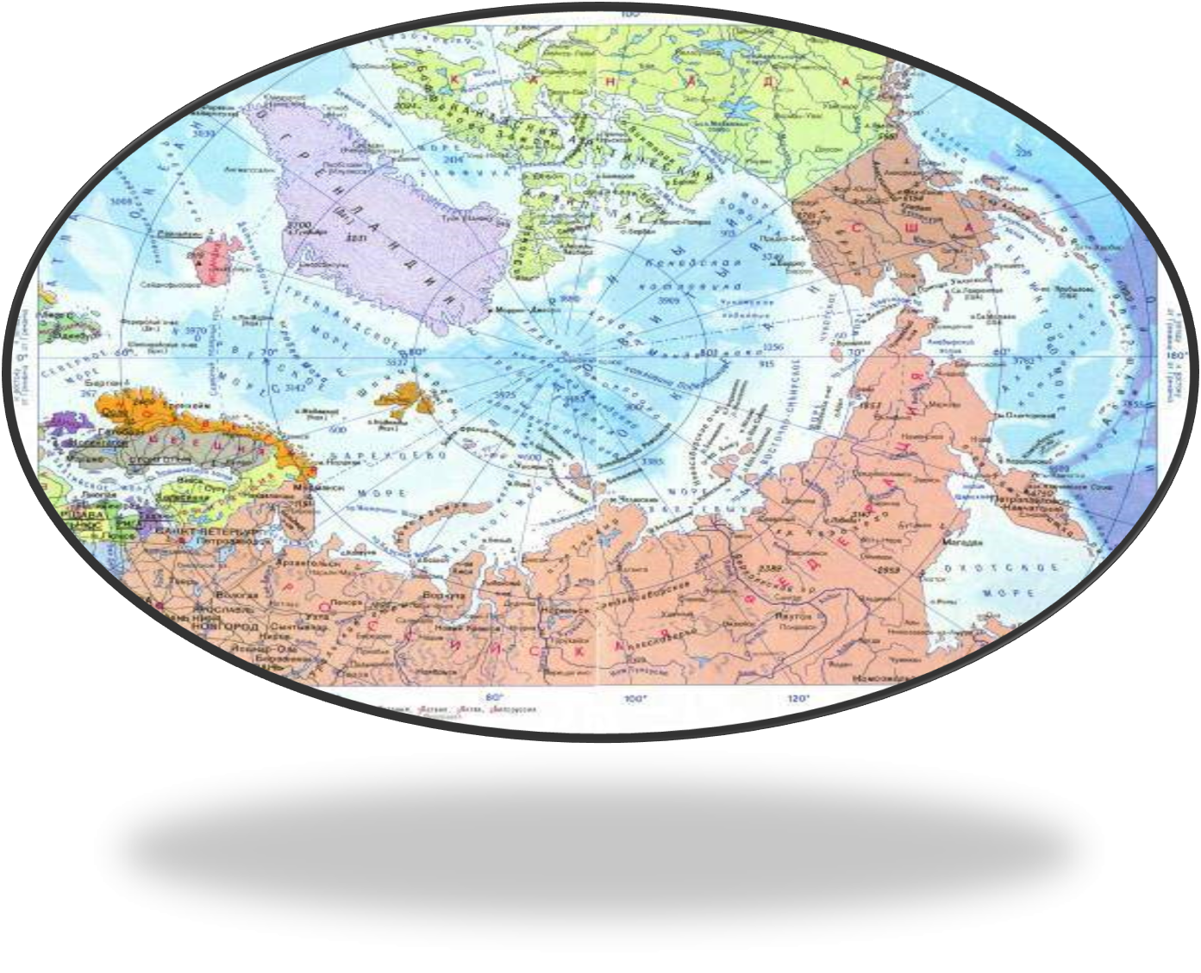
Солтүстік мұзды мұхит

Slide 16
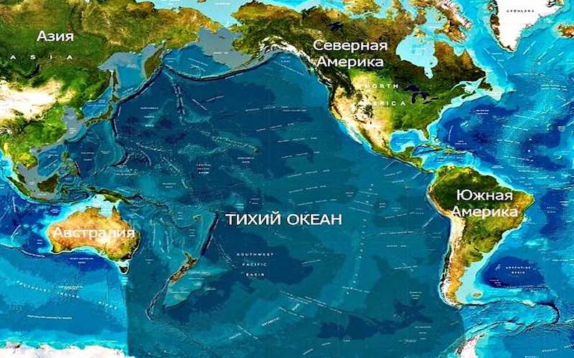
Тынық мұхиты

Slide 17
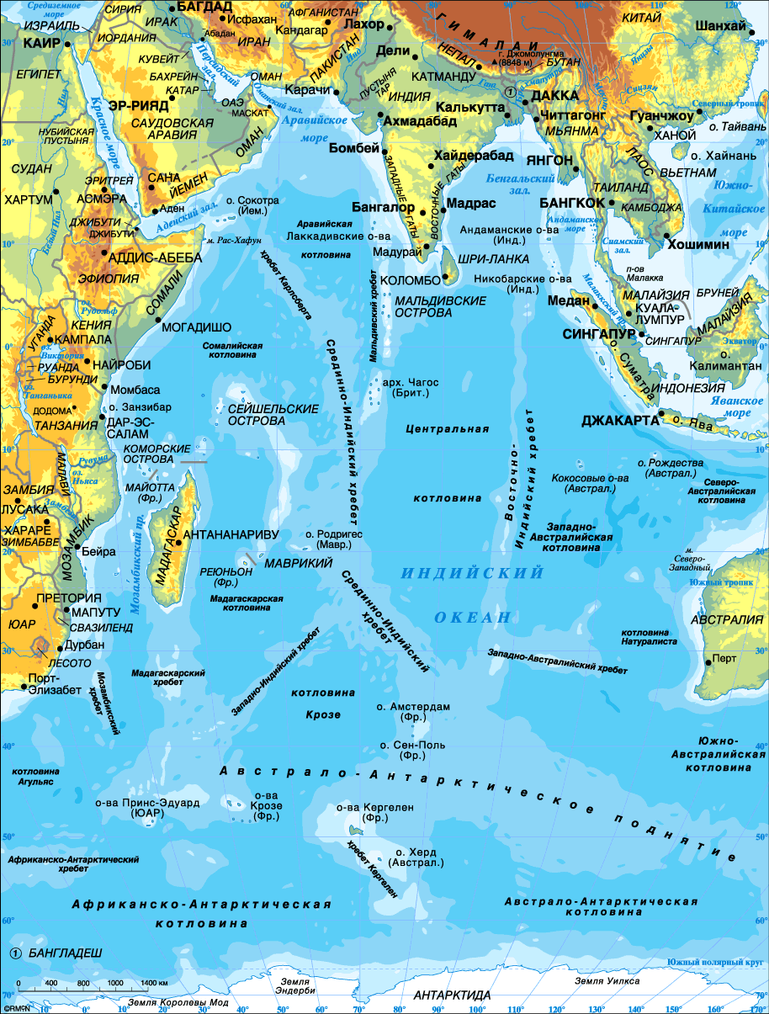
Үнді мұхиты

Slide 18
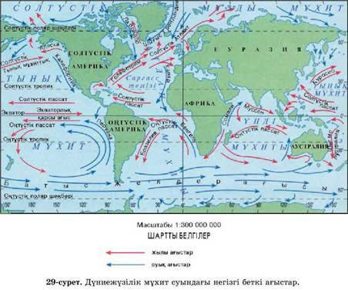

Slide 19
Cұрақтар мен тапсырмалар
1.Жер жүзі халқының жартысынан астамы тұратын жердегі ең зор құрлық массив.
2.Евразия материгінің физикалық-географиялық ерекшеліктері.
3.Табиғатының қалыптасуындағы негізгі кезеңдерді анықтаулар.
4.Евразия құрлығының географиялық орны.
5.Материктің шеткі нүктелері
6.Евразияның жағалауларындағы мұхиттар мен теңіздер.
7.Куро-Сиво мен Солтүстік Тынық мұхит ағыстары.
8.Гольфстрим мен Солтүстік Атлант ағыстары.
19.Салқын Курил ағысы

Slide 20
Пайдаланылған әдебиеттер тізімі
1.Рябчиков А.В. Физическая география материков и океанов. Москва.2006г.324стр.
2.Алпатьев А.М. и.др. Физическая география материков и океанов.МГУ. 2010г.228стр.
3.Гвоздецский Н.А., Михайлов Н.И., Физическая география. Москва.2009г.197стр.
4.Chorley R. L., Kennedy B.A. Physsical geography- A system approach –
5.Власова М.И., и др. Физическая география материков и океанов. Москва.2008г.214стр.
6.Исаченко А.Г. География современного мире. Москва.2013г.432стр.

